Slide 1
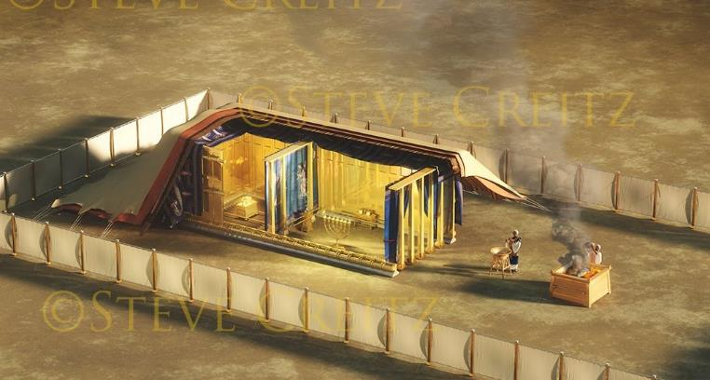
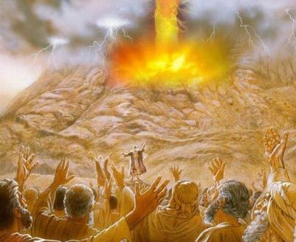
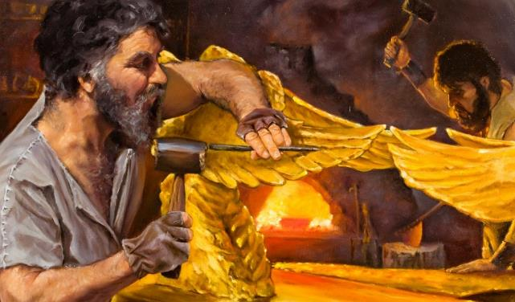
2025年
9月6日
第10課
契約
と
設計図

Slide 2
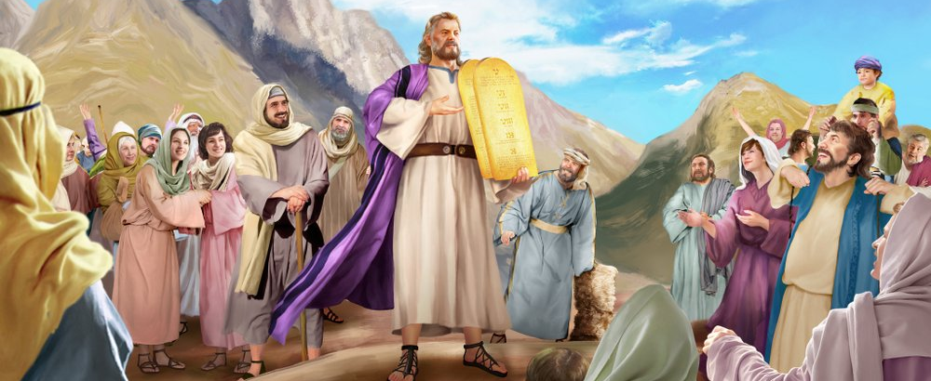
モーセはきて、主のすべての言葉と、すべてのおきてとを民に告げた。民はみな同音に答えて言った、「わたしたちは主の仰せられた言葉を皆、行います」。
出エジプト記 24:3（口語訳）

Slide 3
モーセは戻って、主のすべての言葉とすべての法を民に読み聞かせると、民は皆、声を一つにして答え、「わたしたちは、主が語られた言葉をすべて行います」と言った。
出エジプト記 24:3（新共同訳）

Slide 4

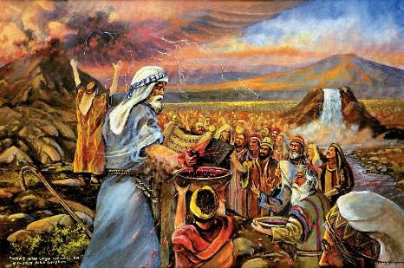
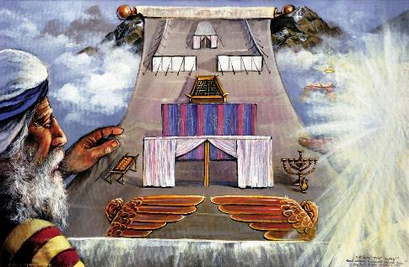


神は、十戒を大声で宣言し、モーセに基本的な律法を与えた後、イスラエルと契約を結びたいと考えられました。
契約は単純なものでした。「私はあなたの神となり、あなたを守り、あなたを祝福する。あなたは私の法律に従え。」
契約を巻物に書き記した後、両者はそれを批准しなければ なりませんでした。民はそれを守ると誓い、批准しました。 神は どのようにそれを批准したのでしょうか？血によって、祝宴によって、そして契約を理解するための模型によって。
契約:
  契約の書と血 (出 24:1-6, 8)
  神を見る (出 24:7)
  従う力 (出 24:9-18)
模型:
  ご自分の民の中に (出 25:1-9)
  神の霊に満たされて (出 31:1-18)

Slide 5
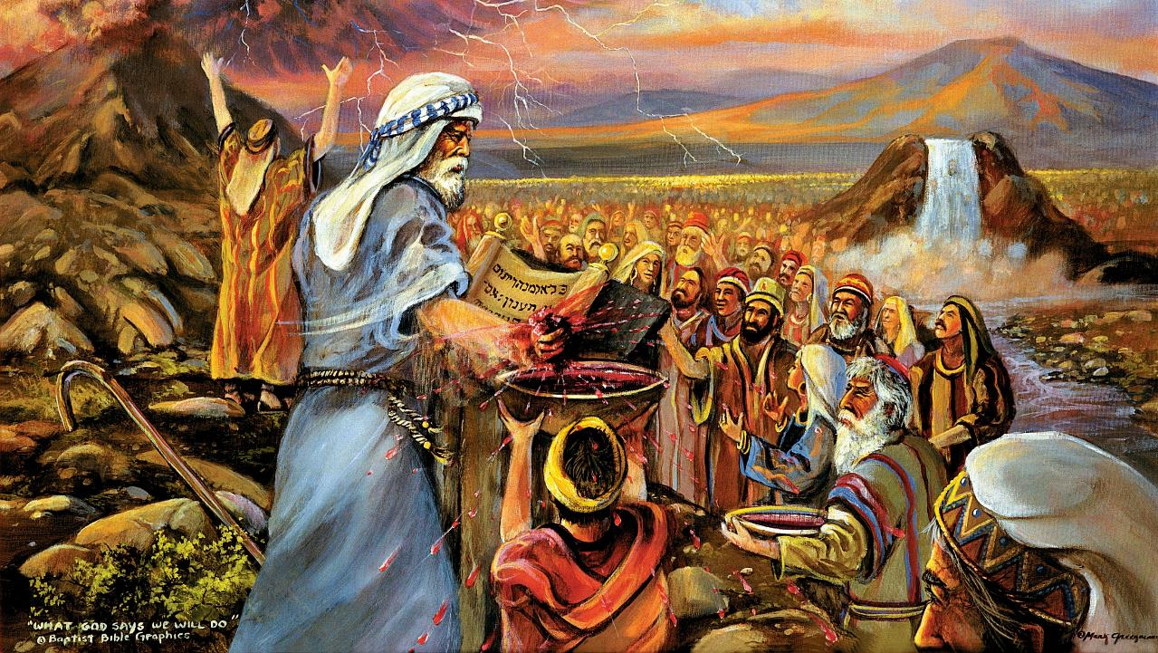
契約

Slide 6
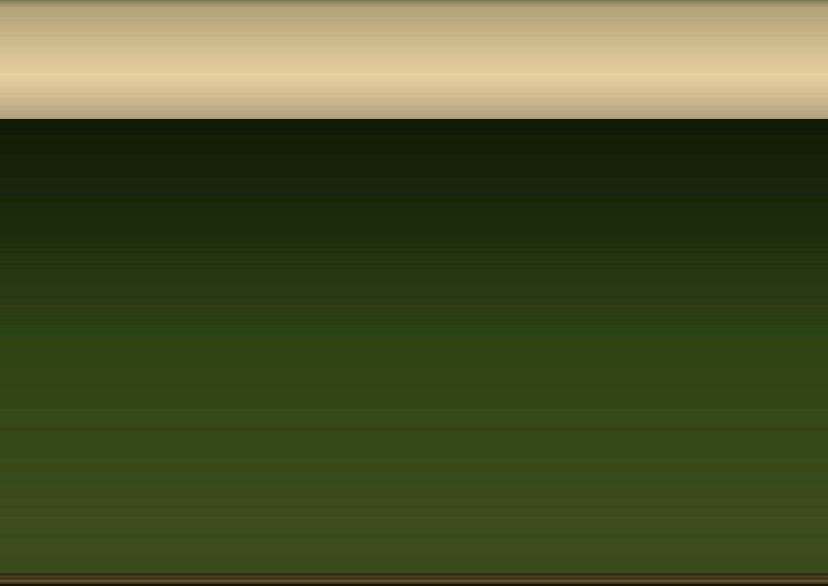
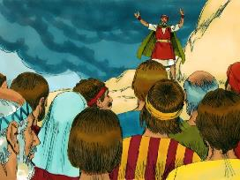
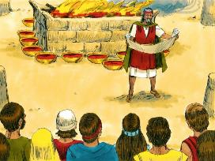
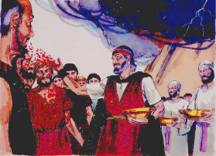
契約の書と血
そこでモーセはその血を取って、民に注ぎかけ、そして言った、「見よ、これは主がこれらのすべての言葉に基いて、あなたがたと結ばれる契約の血である」。(出エジプト記 24:8)
契約はどのように結ばれたのか？
契約が読み上げられた（出24:3a)
民は肯定的に答えた（出24:3b)
それは文書に記録されている（出24:4a)
祭壇が築かれた（出 24:4b)
12本の柱が立てられた（出24:4c)
燔祭が捧げられた（出24:5)
血の半分は祭壇に振りかけられた（出24:6)
契約が再び読み上げられた（出24:7a)
民は再び肯定的に答えた（出24:7b)
血の残り半分は民に振りかけられた（出24:8a)
モーセはこれを「契約の血」と宣言した（出24:8b、マタ26:28)
契約を批准するための食事が行われた（出24:9-11)
神はイスラエルを民として認め（12列）、特に若者を大切にし、一人一人に御自身を捧げられた （御自身の血を彼らに振りかけた）。
神は私たち個人と、そして信仰者の共同体としての関係を望んでおられる。

Slide 7
「わたしたちは、主が語られた言葉をすべて行います」〔口語訳「わたしたちは主の 仰せら れた言葉を皆、行います」〕(出24:3)。あなたは何度同じことを言って、失敗した でしょう か。唯一の解決方法は何ですか。

Slide 8

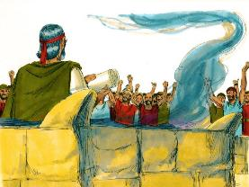
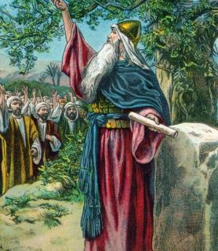
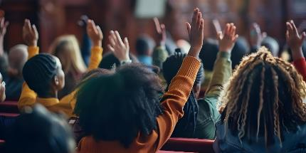
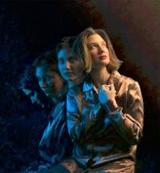
神を見る
そして契約の書を取って、これを民に読み聞かせた。すると、彼らは答えて言った、「わたしたちは主が仰せられたことを皆、従順に行います」。 (出エジプト記 24:7)
民は誠心誠意、契約を守ることを誓った。この約束は短期間しか守られなかった（出32:8）。
次の世代も契約を守ることを約束した（ヨシュ24:18b）。しかし、ヨシュアは彼らにはっきりと警告した： 「あなたがたは主に仕えることができなくなる」（ヨシュ24:19）。
人の善意にもかかわらず、神に従うことを妨げるものは何だろう？
生まれつき、私たちは不従順であり（ロマ7:18）、その傾向を変えることはできない（ロマ7:24）。
しかし、もし私たちが許すなら、神は私たちの性質を変えることができる（エゼ36:26-27）。神は、私たちが神に従うことができるように、清め、取り除き、 与え、整えてくださる。主だけが私たちを強くしてくださるのだ（2コリ12:10）。

Slide 9
アロンの息子たちをも含む、
特権に恵まれた人たちの物語について、
もっと考えてみ てください。
この物語は、託された光によって確かに
特権を得ている私たちアドベン チストに、
どんな警告を与えていますか。

Slide 10

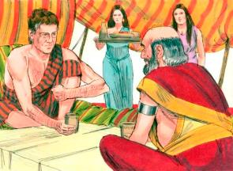
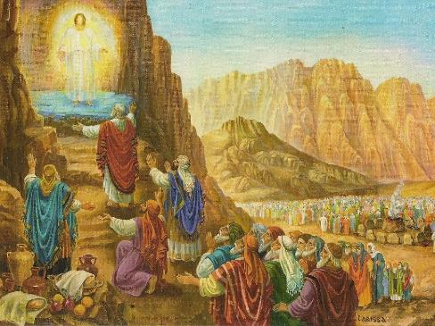
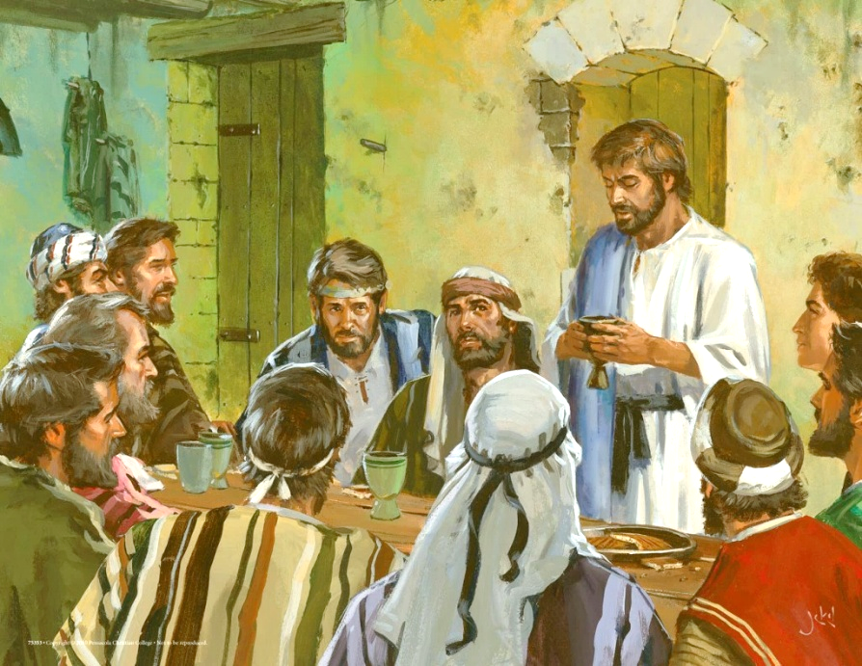
「こうしてモーセはアロン、ナダブ、アビウおよびイスラエルの七十人の長老たちと共にのぼって行った。[・・]神はイスラエルの人々の指導者たちを手にかけられなかったので、彼らは神を 見て、飲み食いした。（出エジプト記24：9.11）
従う力
ヤコブとラバンの例に見られるように、古代東洋では、契約の批准には両者で分かち合う食事が含まれていた（創31:44-54）。
シナイで神は74人の民に「契約の食事」を捧げた： モーセ、 アロン、ナダブ、アビウ、そして民を代表する70人の長老たちである（出24:9-11）。
イエスが新しい契約を制定したときも、12人の使徒たちと食事を共にした（マタ26:26-28）。
主の晩餐にあずかるたびに、 私たちは神との契約を新たに する。パンとぶどう酒に あずかることによって、 私たちはイエスにある赦しと 救いを祝うのです（1コリ11:26）。
最終的に救いを拒否したにもかかわらず、ナダブもアビフもユダも この "契約の食事 "から除外されなかった。

Slide 11
私たちには従う力が約束されているのに、
そもそもなぜ私たちは
罪に陥りやすいの でしょうか。

Slide 12
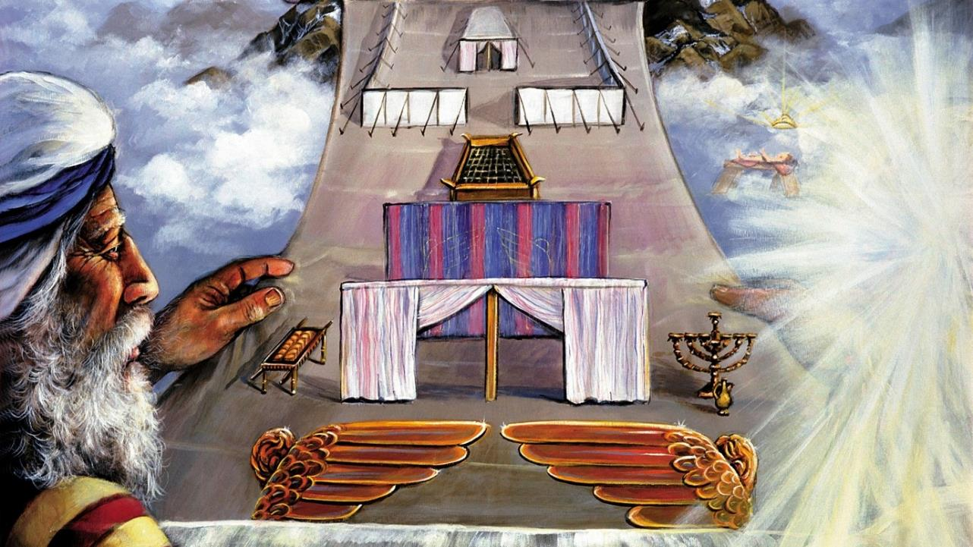
模型

Slide 13

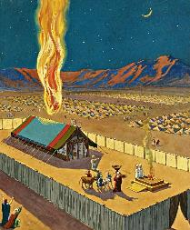
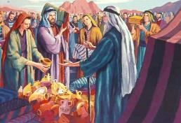
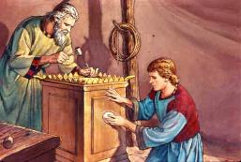
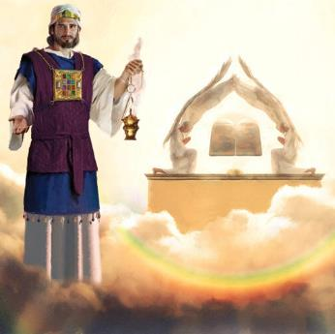
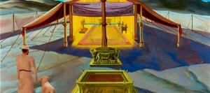
ご自分の民の中に
また、彼らにわたしのために聖所を造らせなさい。わたしが彼らのうちに住むためである。 (出エジプト記 25:8)
契約の役割を果たすことを保証するために、神は民の間に行って住むことにした。
しかし、神の物理的な臨在は、彼ら全員にとって即座の死を意味 する（出33:20）。そこで神は、ご自身の臨在を現すことのできる聖所を建てるように命じられた。神は物理的に地上の神殿に住まわれることはないので（使17:24 ）、この臨在は象徴の中に示された。
神はモーセに聖所建設の具体的な指示を与えられた。民は必要な材料を寄付するよう求められた（出25:2-7）。
ソロモンが建てた聖所も神殿も、天に建てられた聖所の模型であった （ヘブ8:1-2、1コリ8:27、30）。
イスラエル人が聖所に入るとき、その人は象徴的に神の臨在の中に入ったのだ......イエスが死なれた ときに垂れ幕が破れるまでは。

Slide 14
出エジプト記25:1～9を読んでください。
1主はモーセに仰せになった。
2イスラエルの人々に命じて、わたしのもとに献納物を持って来させなさい。あなたたちは、彼らがおのおの進んで心からささげるわたしへの献納物を受け取りなさい。 3彼らから受け取るべき献納物は以下のとおりである。金、銀、青銅、 4青、紫、緋色の毛糸、亜麻糸、山羊の毛、 5赤く染めた雄羊の毛皮、じゅごんの皮、アカシヤ材、 6ともし火のための油、聖別の油と香草の香とに用いる種々の香料、 7エフォドや胸当てにはめ込むラピス・ ラズリやその他の宝石類である。
8わたしのための聖なる所を彼らに造らせなさい。わたしは彼らの中に住むであろう。 9わたしが示す作り方に正しく従って、 幕屋とそのすべての祭具を作りなさい。
地上の幕屋である移動式の礼拝のテントの建設は、 神様がご自分の民と共に住みたいという願いの もう一つの啓示としてどのように示されましたか？

Slide 15

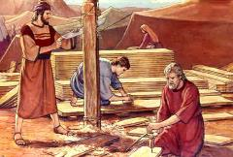
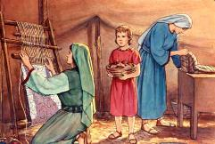
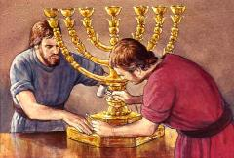
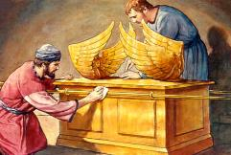
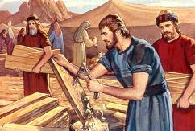
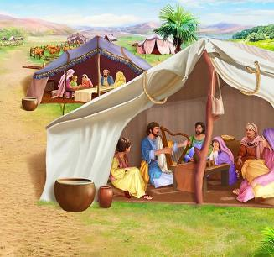
神の霊に満たされて
「見よ、わたしはユダの部族に属するホルの子なるウリの子ベザレルを名ざして召し、
これに神の霊を満たして、知恵と悟りと知識と諸種の工作に長ぜしめ、 (出エジプト記 31:2-3)
神はモーセに建築に関して非常に詳細な指示を与えましたが、細部まですべて指示したわけではあり ません。青銅の洗盤、ケルビム、祭司の祭服などはどのような形にすべきか、といった指示でした。 こうして聖霊は建築者たちの賜物を用いて働く機会を得ました。
これらの詳細について、聖霊は特別な賜物を授けた：
ベツァルエル：計画全体を指揮した（出31:2）
アホリアブ：彼の主任助手であった（出31:6a）
他の人々：仕事を手伝った（出31:6b）
聖所建設の指示の中で、安息日について特別な言及がある（出31:12-17）。 安息日はこれらすべてとどのような関係があるのだろうか？
聖さが鍵です。聖なる神に近づくには、私たちも神のように聖くなければ なりません。安息日はまさにその聖さのしるしです（出 31:13; エゼ 20:12, 20）。
Notes:
Exodus 31:2
See, I have called by name Bezalel the son of Uri, the son of Hur, of the tribe of Judah;
Exodus 31:6a
And behold, I have set with him Aholiab the son of Ahisamach , of the tribe of Dan;
Exodus 31:6b
and I have put wisdom in the minds of every wise-hearted person, so that they may do all that I have commanded you;
Exodus 31:12-17 And the LORD spake unto Moses, saying, (13) Thou shalt speak unto the children of Israel, saying, Ye shall surely keep my sabbaths: for it is a sign between me and you throughout your generations, that ye may know that I am the LORD that sanctifies you. (14) Therefore ye shall keep the sabbath day, for it is holy unto you: whoso profaneth it shall surely be put to death: for whosoever doeth any work in it, that soul shall be cut off from among his people. (15) Six days shall work be done: but the seventh day is a sabbath of rest holy to the LORD: whosoever doeth any work on the sabbath day shall surely be put to death. (16) Therefore shall the children of Israel keep the sabbath, to observe the sabbath throughout their generations for a perpetual covenant. (17) It is a sign between me and the children of Israel for ever: for in six days the LORD made heaven and earth, and on the seventh day he rested, and was refreshed.

Slide 16
「贖いの座」は、なぜ神の律法の真上に設けられているのでしょうか。

Slide 17

「神のお住みになる場所として聖所を建てるにあたって、モーセは、すべてのものを天上に あるものの型に従って作るように命じられた。 神はモーセを山に召して、天の事物をお見せになった。そうして、幕屋とこれに付属する すべてのものは、天の事物にならって 形作られることになった。
そこで神は、ご自分の住居をつくらせようと お望みになったイスラエル人に、ご自分の かがやかしい理想の品性を示された。 […] しかし、彼らは、自分自身では、この理想に 達する能力を持っていなかった。シナイ山に おいての啓示は、彼らの心に、自分自身の 足りなさと無力とを深く思わせただけであった。
EGホワイト (教育２８ー２９頁)

